Slide 1
Webinar Overstromingsrisico’s Vallei en Veluwe
Regionaal Manifest Ruimtelijke Adaptatie Vallei en Veluwe
15 februari 2022, 14.00 – 15.30 uur
Charles Rijsbosch

Slide 2
Webinar overstromingsrisico’s Vallei en Veluwe
Doel van dit Webinar:
Kennis delen over mogelijk gevolgschade /impact van overstromingen in het gebied van Vallei en Veluwe en hoe we kunnen omgaan met het beperken van de risico’s en schade.
Elkaar informeren aan de hand van impactanalyses per deelgebieden
‘Klokken gelijk’ zetten, per deelgebied
Leren en inspireren, van de deelgebieden onderling
Mogelijke vervolgafspraken?

Slide 3
Inhoud webinar
Korte inleiding op de context, door Charles Rijsbosch
Impactanalyse overstromingen Gelderse Vallei en Eemland, door Elsbeth Beeke, VRU
Impactanalyse overstromingen Noord en Oost-Veluwe, door Jan Bruggink & Leon Rouw, VNOG
Van impactanalyse naar (lokale) handelingsperspectieven, door Matthijs van den Brink, WVV
Gespreksronde hoe krijgt dit proces verder vorm komende periode?
Afsluiting / vervolgafspraken?

Slide 4
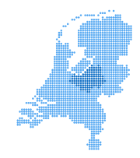
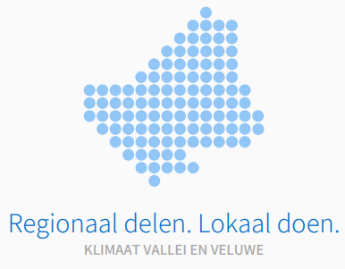
Regionaal Manifest Ruimtelijke Adaptatie Vallei en Veluwe, 2017

Slide 5
Regionaal Adaptatie Plan Vallei & Veluwe 2020-2027
4 Klimaatopgaven:
Regenwater overlast
Droogte
Hitte
WATERVEILIGHEID
4 Thema’s:

Slide 6
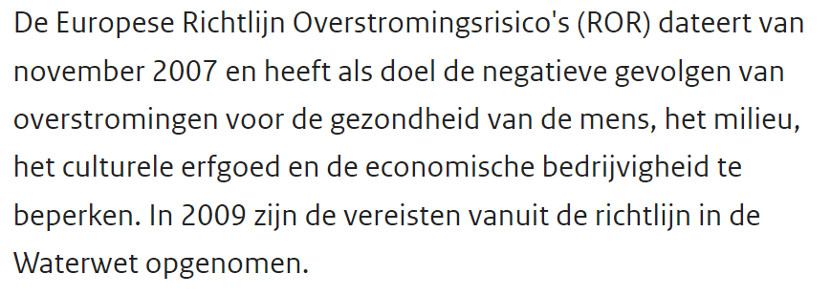
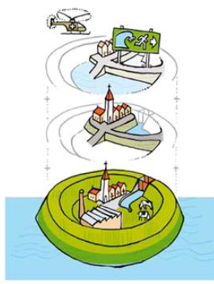
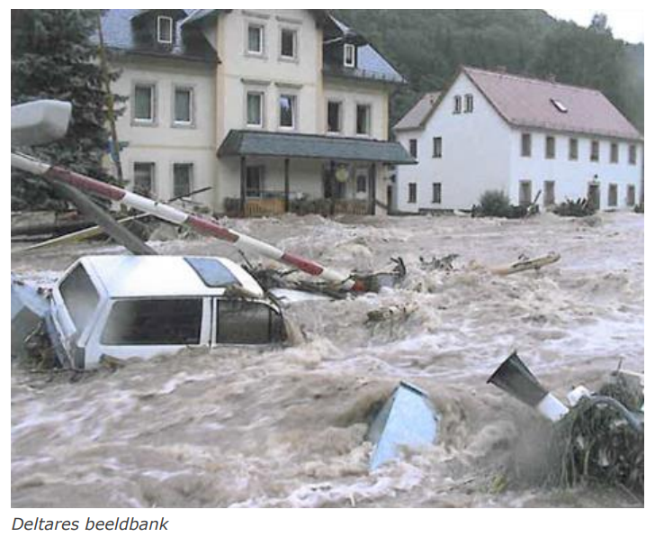
WATERVEILIGHEID: Beperking overstromingsrisico’s & gevolgschade
EU Richtlijn Overstroming Risico’s, 2007
Plan van Aanpak ROR NL, 2010
Strategie van Meerlaagse Veiligheid:
1. Preventie (Dijken op sterkte)
2. Ruimtelijke ordening
(Kwetsbaarheid verminderen & veerkracht vergroten)
3. Crisisbeheersing (Calamiteitenplannen)
6 jarige Beleidscyclus

Slide 7
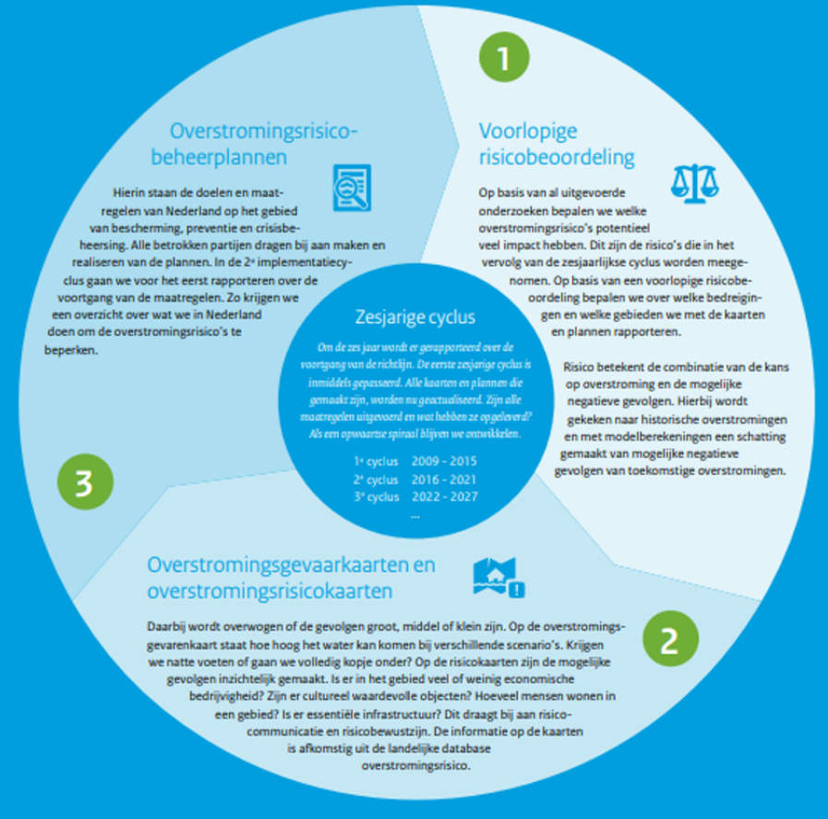
Waterveiligheid: Beperking overstromingsrisico’s & gevolgschade
6 jarige Beleidscyclus
Resultaat o.a. intentieverklaringen
2de cyclus einde stap 2
In dit Webinar ligt focus op 2de laag,
achter de dijken

Slide 8
Impactanalyses overstromingen & vervolgstappen
Impactanalyse Gelderse Vallei en Eemland
Impactanalyse Noord en Oost-Veluwe
Materiaal voor mogelijke vervolgstappen en handelingsperspectief

